Slide 1

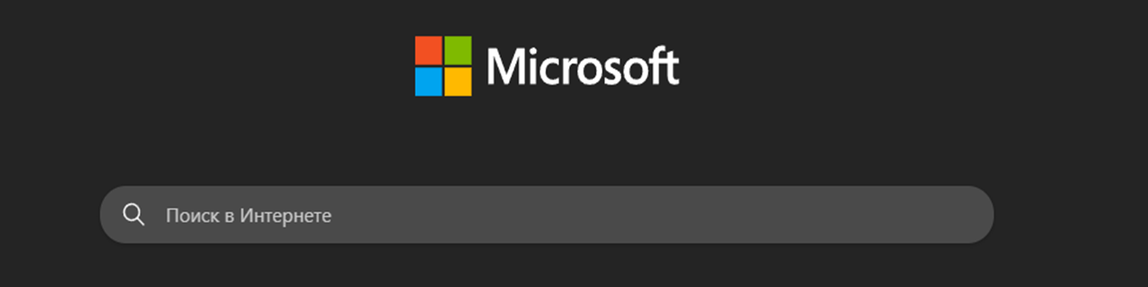
ОГА ПОУ Боровичский Техникум Строительной Индустрии и Экономики
Проектирование информационной системы “Приём абитуриентов”
Поиск
Работу выполнили студенты группы
П-31 Худяков Б. Дмитриев М. Степанов Е. Синявин Е. Бобров А.

Slide 2
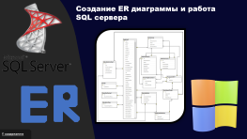
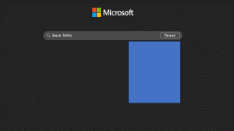
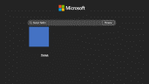
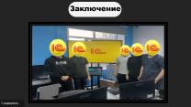
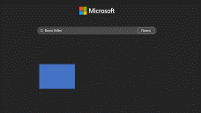

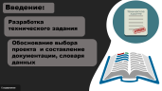
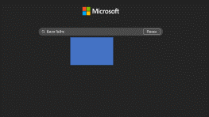
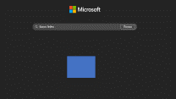

Проектирование информационной системы “Приём абитуриентов”
Поиск
К началу блока

Slide 3


Введение:
Разработка технического задания
Обоснование выбора проекта и составление документации, словаря данных
К содержанию

Slide 4

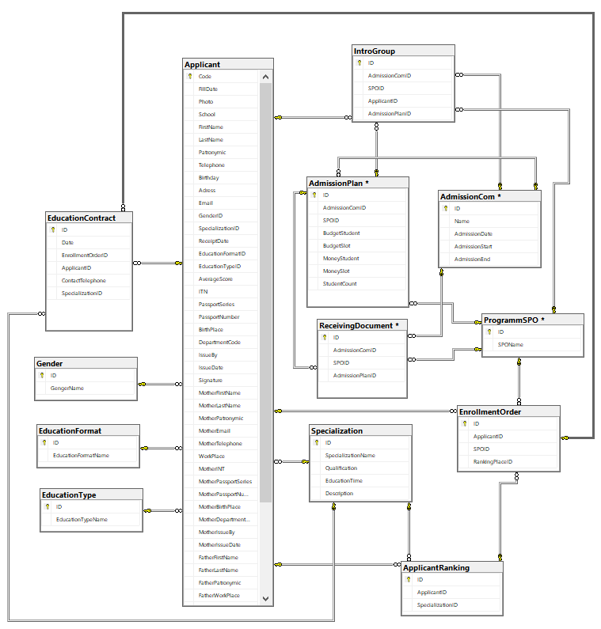

Создание ER диаграммы и работа SQL сервера
К содержанию

Slide 5
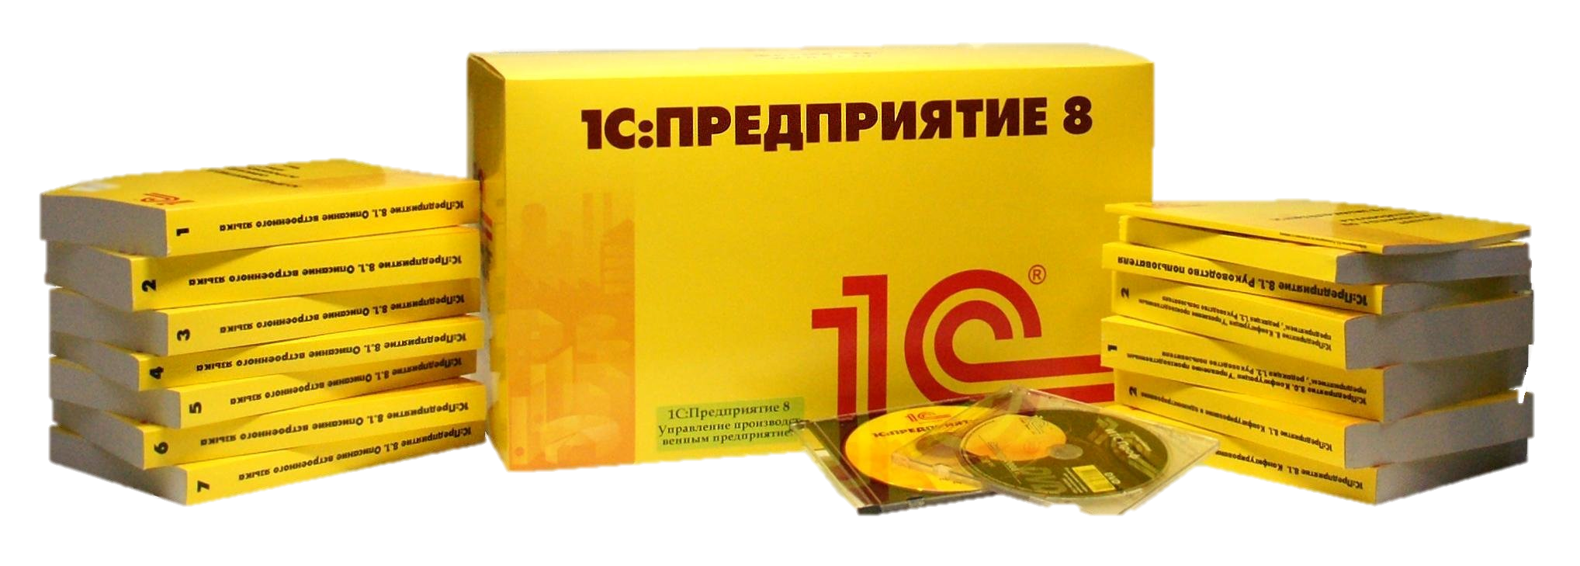


Работа в 1С
К содержанию

Slide 6



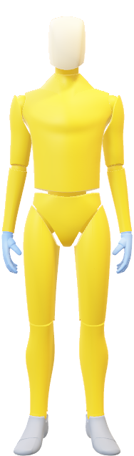
Тестирование и доработка, создание 3D моделей
К содержанию

Slide 7
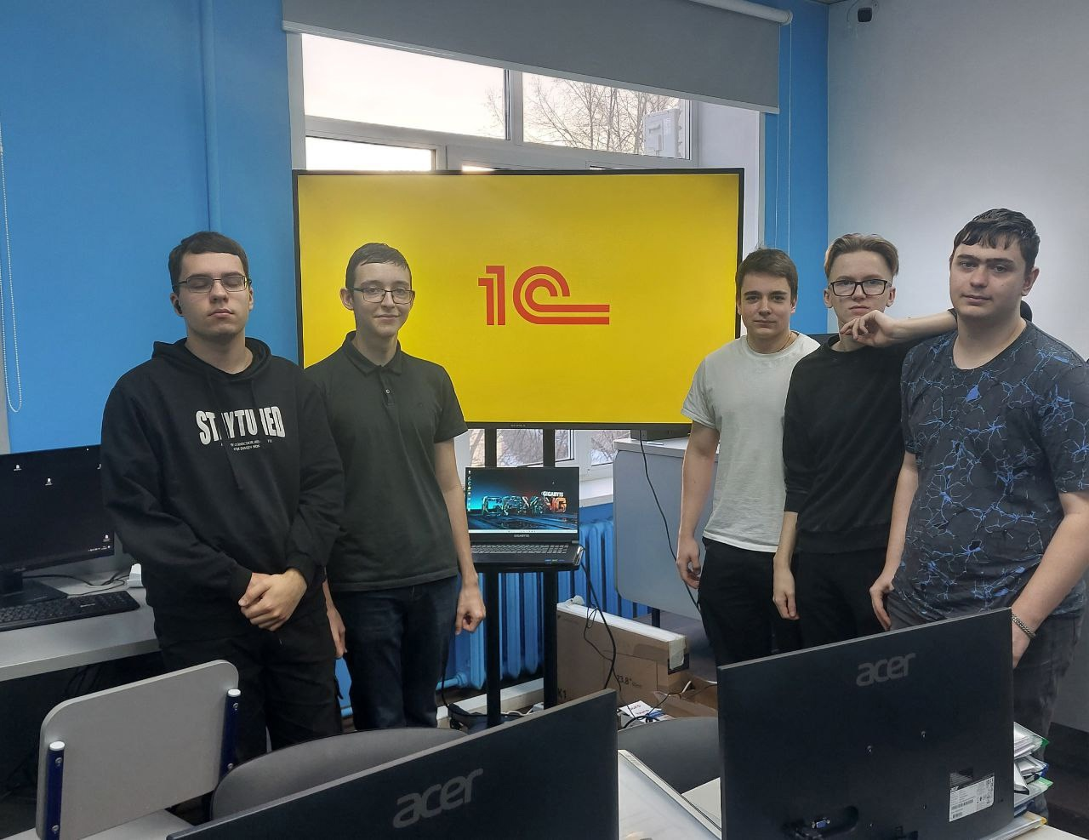





Заключение
К содержанию

